Slide 1
Repositorios de datos y trabajo colaborativo basado en Github
Gonzalo Noreña

Slide 2



1. Git 2. GitHub 3. Replit
Imágenes tomadas de los sitios oficiales respectivos

Slide 3
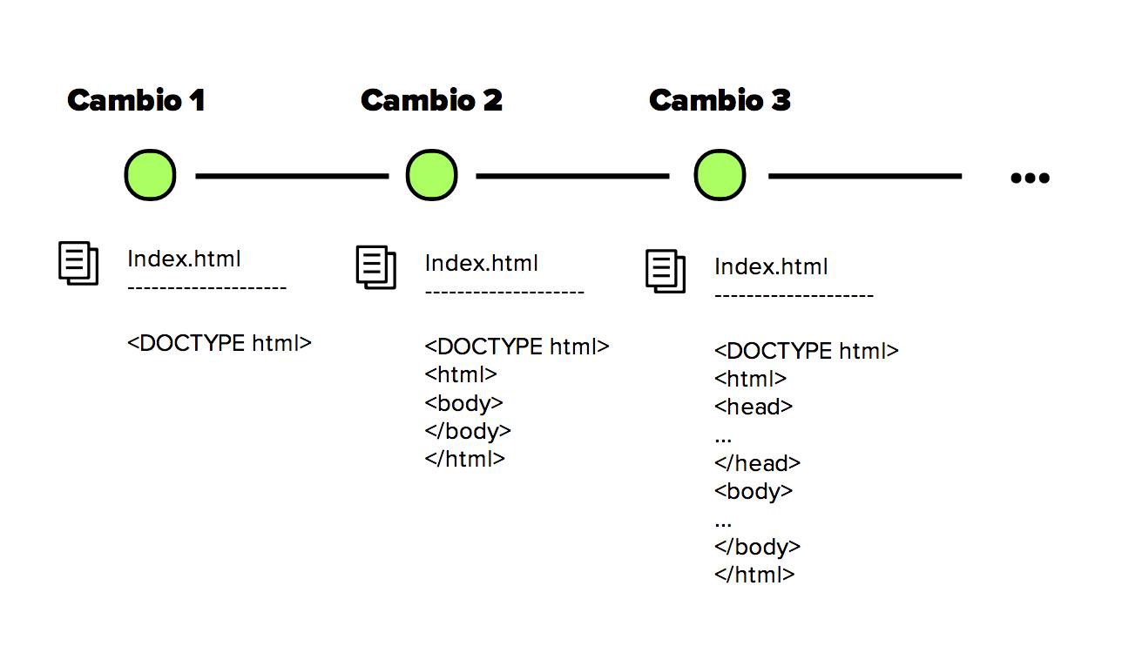
El problema de las versiones. Incluso “yo con yo”
https://miro.medium.com/max/1400/0*qhbqSpJTrjqRNRSF.png

Slide 4
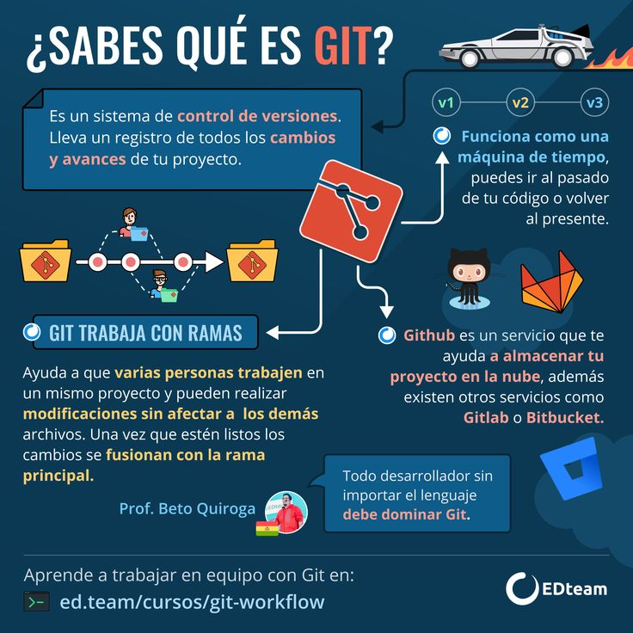
¿Qué es Git?
https://i.pinimg.com/736x/e4/a3/3e/e4a33ef06018d5e5798619a8a83bc52e.jpg

Slide 5
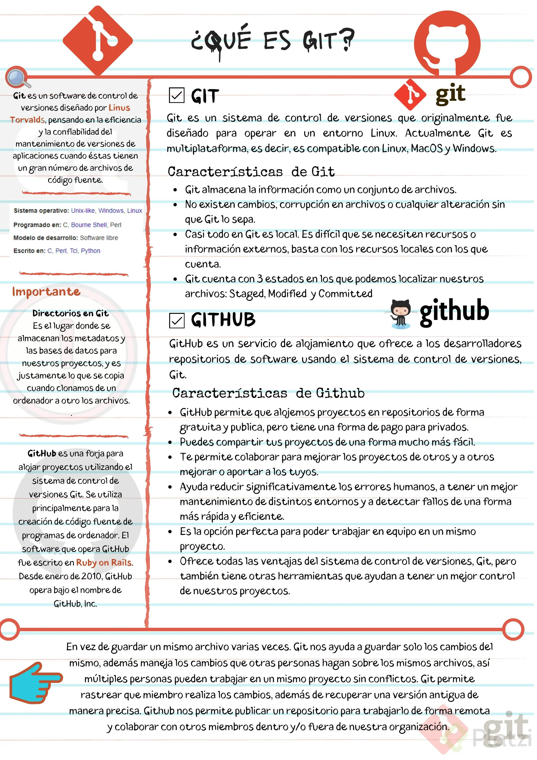
Detalles de Git vs Github
https://i.pinimg.com/736x/e4/a3/3e/e4a33ef06018d5e5798619a8a83bc52e.jpg

Slide 6


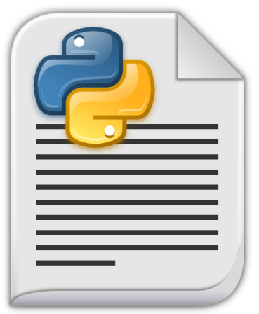


El fuerte de Git son los archivos de texto plano
Observemos en un editor de texto como se ve el contenido de los archivos.
Imágenes tomadas de Flaticon.com

Slide 7
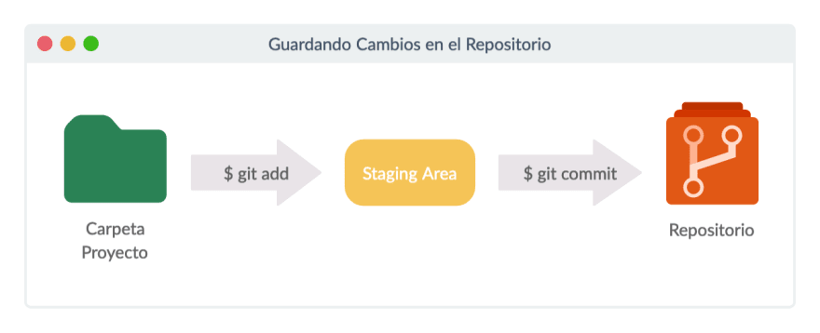
¿Cuáles son los estados de un archivo en Git? [ Versión Local]
https://res.cloudinary.com/practicaldev/image/fetch/s--5RAqbp28--/c_limit%2Cf_auto%2Cfl_progressive%2Cq_auto%2Cw_880/https://dev-to-uploads.s3.amazonaws.com/i/axn6qe22ywp6w1fyhkl8.png
[Instalación de Git] misovirtual.virtual.uniandes.edu.co/codelabs/git-instalacion/

Slide 8
NUESTRO PRIMER REPO
Creemos un directorio que será nuestro Repositorio
Dentro del directorio indicaremos que es un Repo de git: git init
Identifiquémonos en git con un usuario usando: git config --global user.name “user”
Identifiquémonos en git con un correo usando: git config --global user.email “correo”
Creemos el archivo de texto plano [hoy.txt] contando en 1 párrafo lo que hicimos esta mañana
Verificar el estado de nuestro Repo: git status
Adicionemos nuestro archivo al stage: git add <file> ó git add .
Verifiquemos de nuevo el estatus
Ahora si subamos el archivo al repositorio: git commit –m “”
Verifiquemos de nuevo el estatus
Eliminemos una palabra del archivo
Verifiquemos el estatus y de nuevo actualicemos el archivo en el repositorio

Slide 9
DEVOLVER EL STAGE
Recordemos que el Stage es el espacio donde estarán los archivos a la espera de ser incluidos en el repositorio. Y puede pasar que hayamos subido el archivo equivocado.
Creemos un archivo nuevo, con contenido, en directorio o modifiquemos un archivo existente.
Verificar el estado de nuestro Repo: git status
Notemos que aparece en rojo el, o los archivos con cambios.
Adicionemos nuestro archivo al stage: git add <file> ó git add .
Supondremos que hemos subido al stage uno o varios archivos por equivocación así que devolveremos los archivos (los sacaremos del stage).
Para devolver un archivo del stage: git restore --stage <file>
Para devolver TODO el stage: git reset

Slide 10
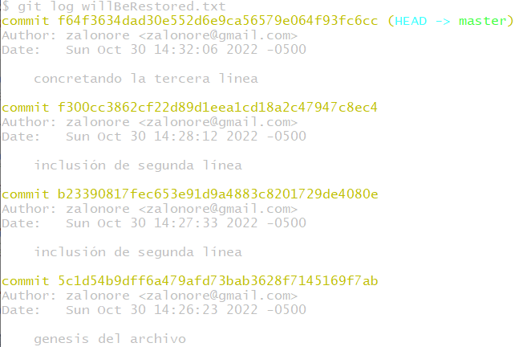
VOLVER A UNA VERSIÓN DE ARCHIVO ‘COMMITED’
Aprovecharemos el manejo de versiones de git para poder retornar a alguna versión anterior:
Con un archivo que ya se tengamos en el repositorio o creando uno nuevo, haremos 3 cambios con sus respectivos add y commit.
Observemos todos los cambios en el archivo con: git log <archivo>

Slide 11

VOLVER A UNA VERSIÓN DE ARCHIVO ‘COMMITED’
Aprovecharemos el manejo de versiones de git para poder retornar a alguna versión anterior:
Restauraremos una de las versiones “punto donde se hizo commit”
Para ello usaremos el hash (id del commit) y el git checkout:
git checkout <hash> <archivo>

Slide 12
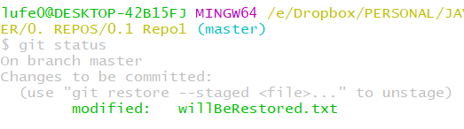
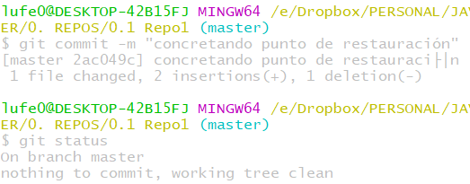
VOLVER A UNA VERSIÓN DE ARCHIVO ‘COMMITED’
Aprovecharemos el manejo de versiones de git para poder retornar a alguna versión anterior:
Abramos el archivo sobre el que hemos trabajado y observemos que ha regresado a ése punto anterior.
Revisemos el estado del repositorio con git status
Notemos que el archivo ha quedado en el stage, luego de ser restaurado a su punto de marca anterior, para concretar los cambios es necesario volver a hacer commit.

Slide 13
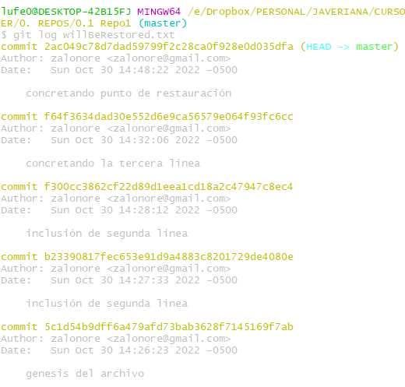
VOLVER A UNA VERSIÓN DE ARCHIVO ‘COMMITED’
Aprovecharemos el manejo de versiones de git para poder retornar a alguna versión anterior:
Abramos el archivo sobre el que hemos trabajado y observemos que ha regresado a ese punto anterior.
Revisemos el estado del repositorio con git status
Notemos que el archivo ha quedado en el stage, luego de ser restaurado a su punto de marca anterior, para concretar los cambios es necesario volver a hacer commit.

Slide 14
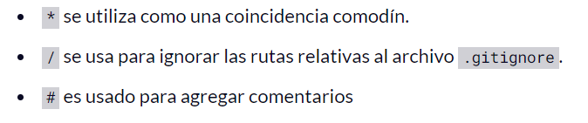
El .gitignore
Patrones básicos para crear nuestro .gitignore
Como actividad construiremos un archivo .gitignore en la raíz de nuestro repositorio (ahí donde está .git).
Creemos 2 directorios en nuestro repo y en ellos agreguemos archivos de diferentes extensiones.
En el .gitignore pongamos la regla para que ignorar uno de los dos directorios solamente
En el .gitignore pongamos la regla de evitar un tipo de extensión de archivo, por ejemplo los PDF.
Revisemos lo que sucede al operar nuestro repo teniendo el .gitignore

Slide 15
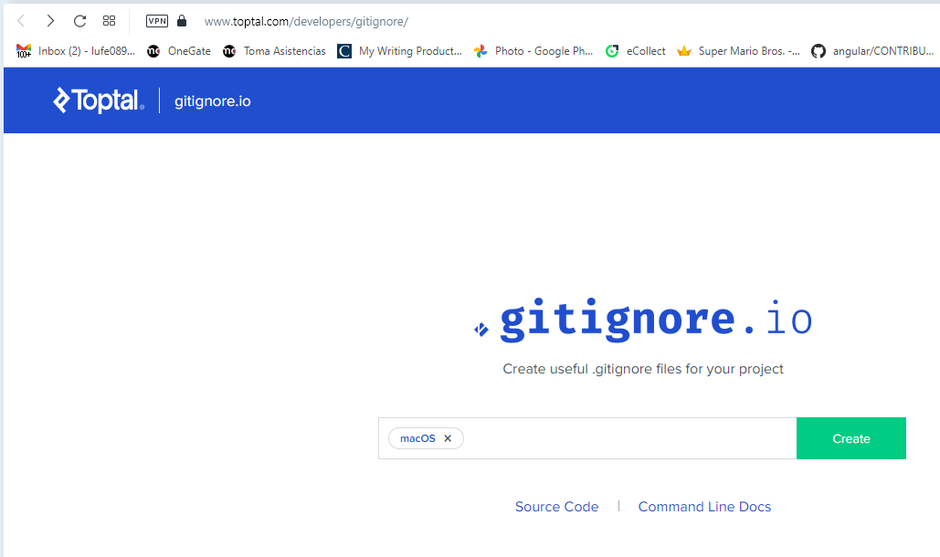
El .gitignore
https://www.toptal.com/developers/gitignore/

Slide 16
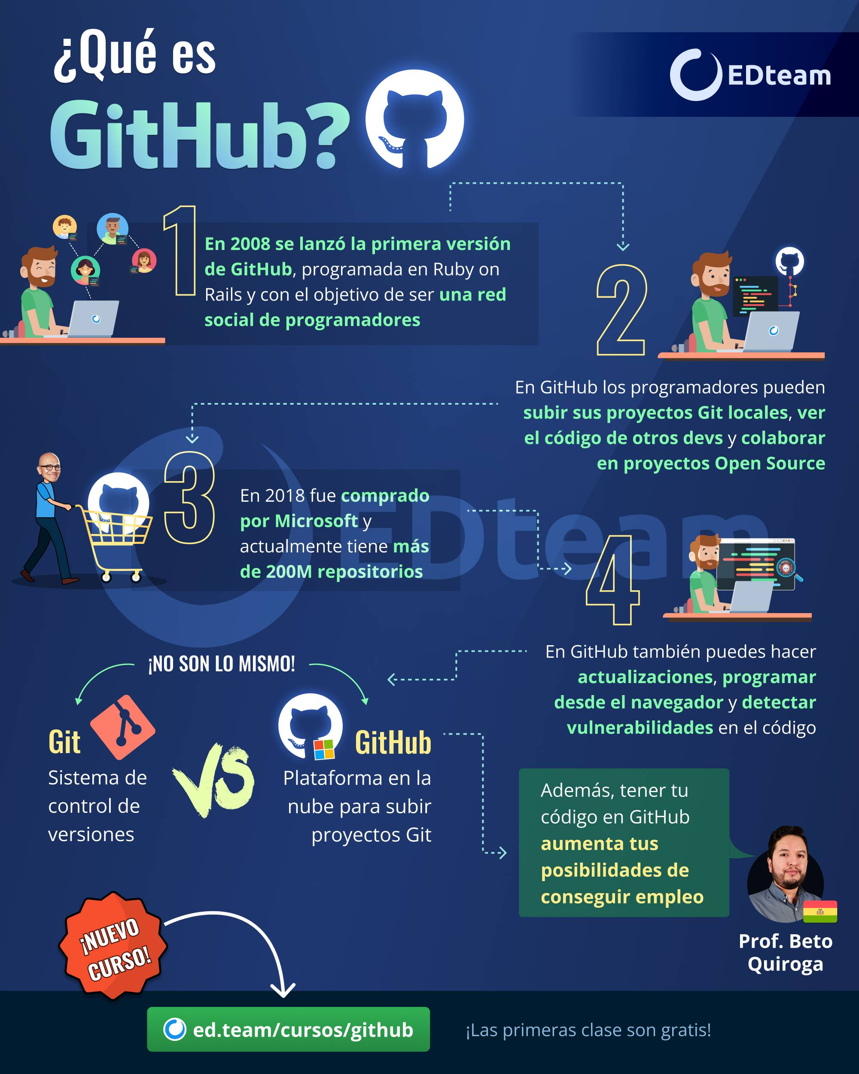
¿Qué es Github?
https://edteam-media.s3.amazonaws.com/infographics/original/90ac0147-1802-44fb-8043-b9ab20a8fa32.png

Slide 17
GITHUB
Es necesario tener nociones de Git antes de empezar a usar GitHub.
Útil para trabajo individual pero más aún para trabajo colaborativo.
GitHub es todo un mundo interesante por explorar, en esta parte veremos los conceptos fundamentales para empezar a operarlo (push, pull, clone).
Creemos entonces una cuenta para empezar https://github.com/

Slide 18
Sobre lo repositorios remotos
Permite clonar un repositorio remoto para tener una copia local, ya sea para uso propio o bien para aportarle al repositorio principal con cambios (si tenemos permisos)
Clone
Push
Permite adicionar cambios al repositorio remoto (en GitHub) y con ello aportar en la modificación del ese repo principal.
Pull
Permite hacer actualización (descarcar) nuestro repositorio local con el repositorio remote, es ideal hacer pull antes de hacer cambios en el repo local.

Slide 19
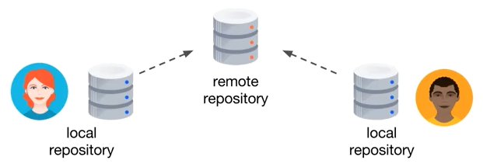
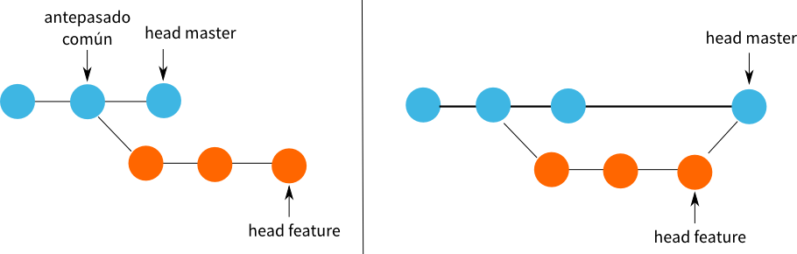
Relación entre repositorios
Antes de PUSH
Después de PUSH

Slide 20
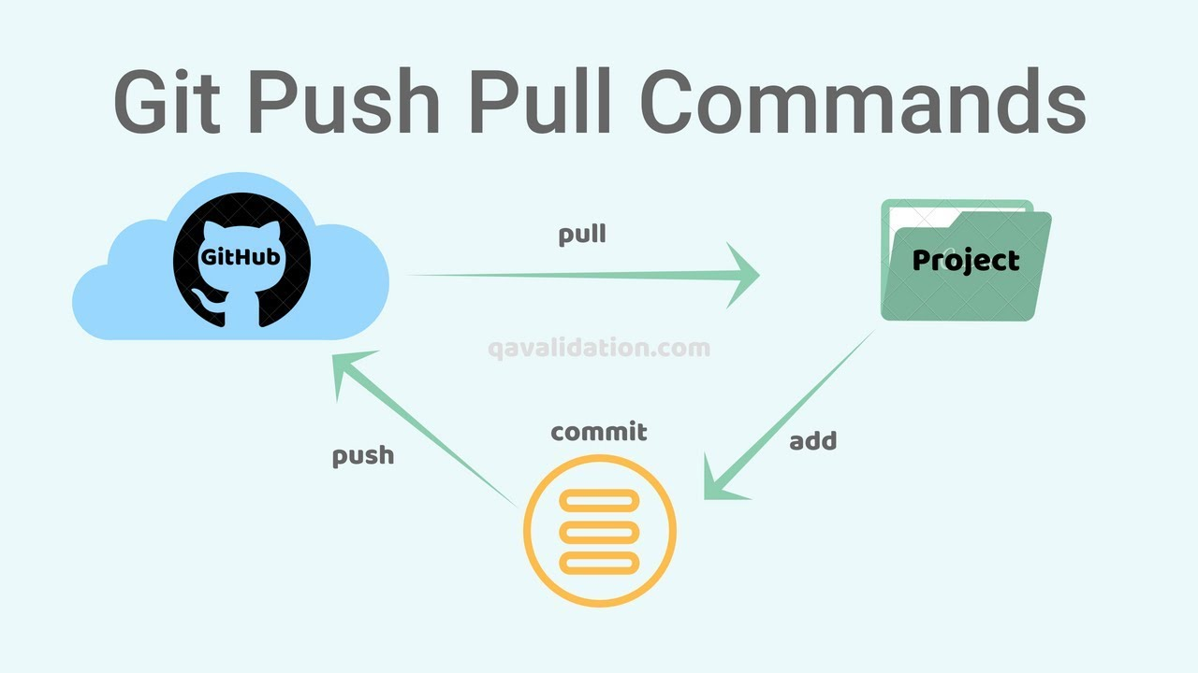

Slide 21
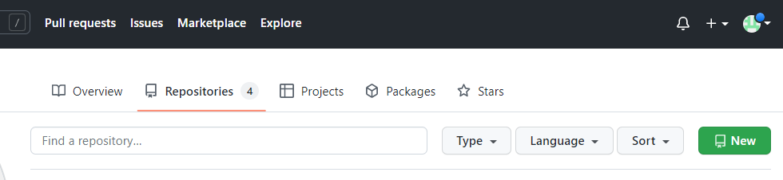
NUESTRO PRIMER REPO REMOTO
1. Luego de tener creada nuestra cuenta, vamos a crear un nuevo repositorio remoto en GiHub. Estando ubicados en “Repositorios” busquemos el botón “New”

Slide 22
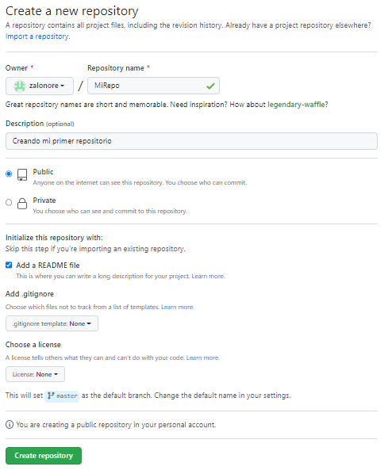
NUESTRO PRIMER REPO REMOTO
2. Debemos darle un nombre, de forma opcional una descripción e indicar si será privado o público. Si queremos podemos agregarle de forma automática archivos base como el Readme o el .gitignore.

Slide 23
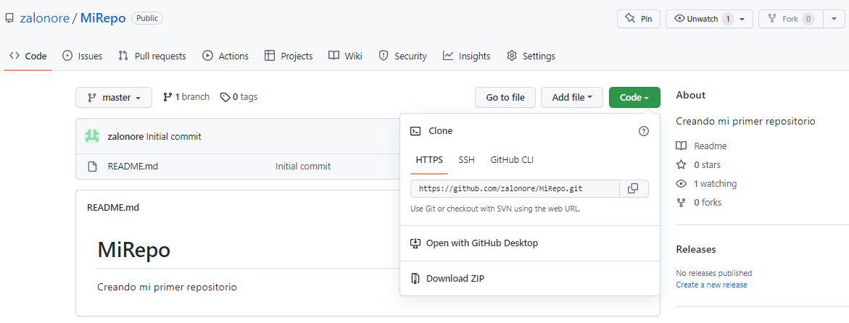
NUESTRO PRIMER REPO REMOTO
3. Teniendo creado nuestro primer repositorio, en el botón verde “Code”, podremos ver el link para clonarlo en un repo local, o la opción de descargarlo

Slide 24
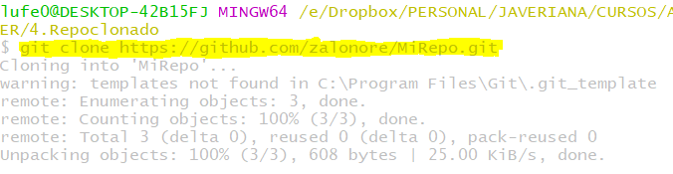
CLONANDO EL REPO
4. Vamos a nuestro pc, escojamos un directorio donde haremos la copia local del repositorio remoto, abramos una terminal de Git Bash en el directorio y ejecutemos la siguiente línea de comandos basados en la URL del paso anterior.
git clone <url del proyecto>

Slide 25
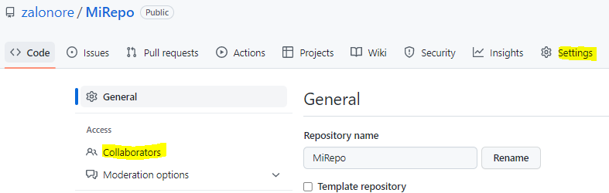
CLONANDO EL REPO
4. Vamos a nuestro pc, escojamos un directorio donde haremos la copia local del repositorio remoto, abramos una terminal de Git Bash en el directorio y ejecutemos la siguiente línea de comandos basados en la URL del paso anterior.
git clone <url del proyecto>
6. Por ser la primera vez, no tendría mucha apliación hacer un pull, pero es una buena práctica, antes de empezar a trabajar en el repo local, hacer un pull que nos asegure que estamos al día con el repo remoto.

Slide 26
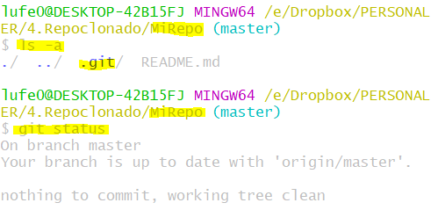
CON EL REPO CLONADO
5. Ahora debemos ingresar al directorio que descargarnos por medio del clone, estando allí, podemos verificar que tiene en el contenido un directorio .git, es decir, que ya es un repositorio git y allí tenemos su gestión de versiones. Finalmente, un git status nos puede ayudar a verificar que ya tenemos el repositorio funcionando.

Slide 27
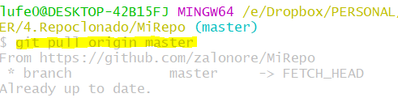
HACIENDO PULL
6. Por ser la primera vez, no tendría mucha aplicación hacer un pull, pero es una buena práctica, antes de empezar a trabajar en el repo local, hacer un pull que nos asegure que estamos al día con el repo remoto.
git pull origin master

Slide 28

HACIENDO PUSH
7. Cuando tengamos cambios adicionados y “comiteados” podremos subirlos entonces a nuestro repositorio remoto, para ello realizaremos el comando push, en caso de solicitar contraseña de acceso es necesario digitarla.
git push origin master

Slide 29
PRÁCTICA CON REPO REMOTO
Ahora haremos una práctica para unir lo que hemos aprendido de Git y Github.
Crear un repositorio en Github
Clonar el repositorio en su computador
Adicione un archivo desde la nube, es decir desde el sitio web de Github, como sugerencia, que se llame “archivoManual.txt” y adiciónele 2 líneas de texto
En el repo local haga pull al repo remoto para actualizar los cambios y que quede dicho archivo en su computador
Ahora, desde su computador, cree un archivo, como sugerencia que se llame “archivoLocal.txt” y adiciónele 2 líneas de texto.
Aplique los comandos necesarios para poder actualizar el repositorio remoto que ahora debe contar con este nuevo archivo.

Slide 30
PRÁCTICA CON REPO REMOTO
Ahora haremos una práctica para unir lo que hemos aprendido de Git y Github.
Crear un repositorio en Github
Clonar el repositorio en su computador
Adicione un archivo desde la nube, es decir desde el sitio web de Github, como sugerencia, que se llame “archivoManual.txt” y adiciónele 2 líneas de texto
En el repo local haga pull al repo remoto para actualizar los cambios y que quede dicho archivo en su computador
Ahora, desde su computador, cree un archivo, como sugerencia que se llame “archivoLocal.txt” y adiciónele 2 líneas de texto.
Aplique los comandos necesarios para poder actualizar el repositorio remoto que ahora debe contar con este nuevo archivo.

Slide 31
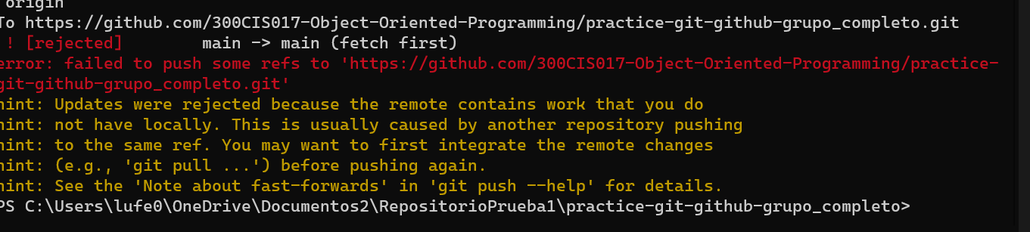
Errores comunes al hacer push
No hemos actualizado nuestro repo local y queremos hacer cambios en el remoto. Es necesario primero hacer pull

Slide 32
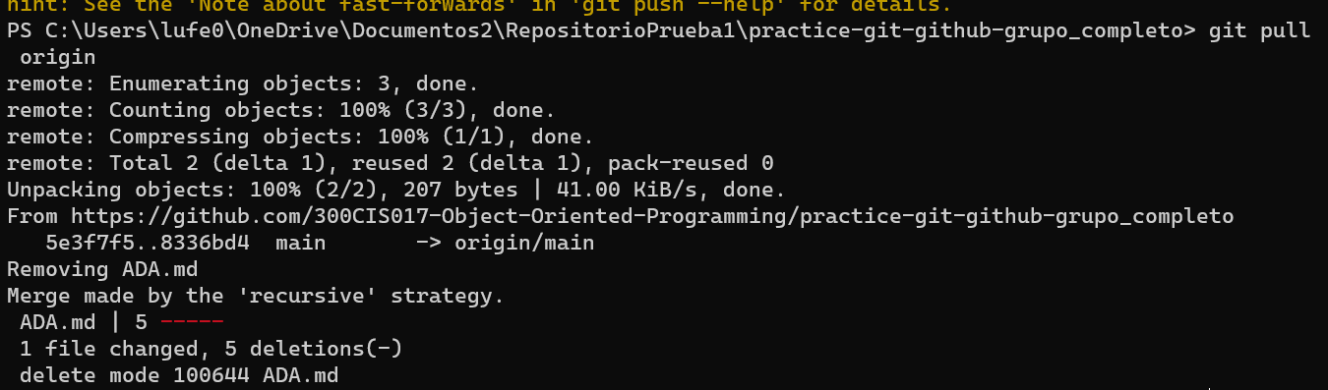
Hacer el pull

Slide 33
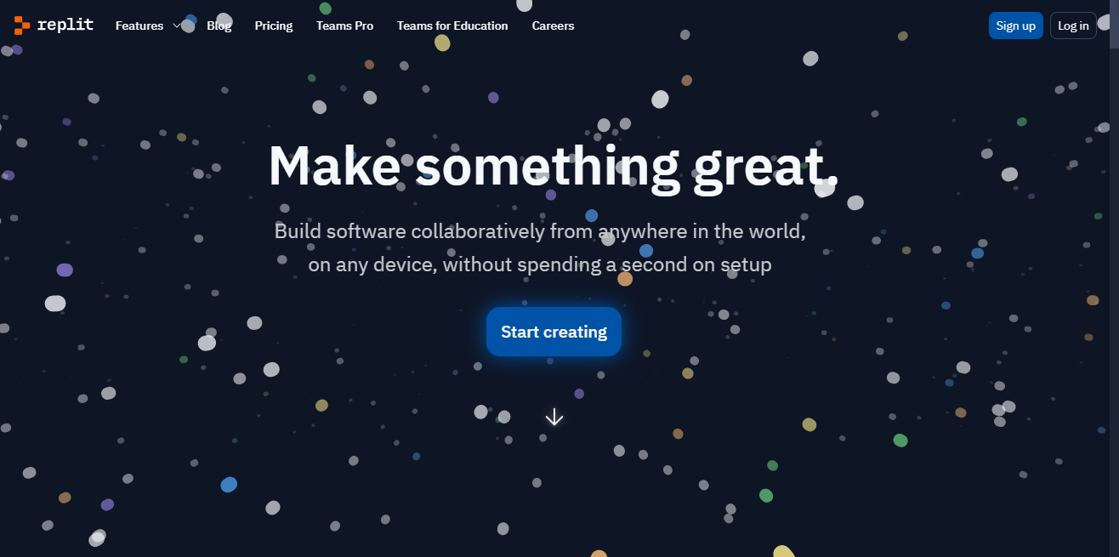
¿Qué es Replit?
www.replit.com

Slide 34
Replit
Plataforma para desarrollar software de manera colaborativa (varios digitando un mismo archivo a la vez).
Más de 60 lenguajes disponibles para trabajar.
Nos permite además de codificar usar un Shell teniendo una instancia de un servidor básico para nuestro uso.
Trae Git preinstalado.
Se conecta con Github para usarlo como repositorio remoto.
Creemos entonces una cuenta para empezar https://replit.com/
Y hagamos un clone de un repositorio para trabajarlo desde Replit

Slide 35
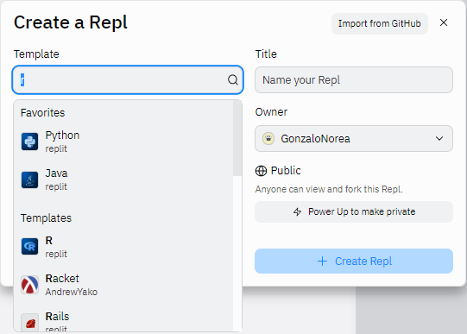
Replit

Slide 36
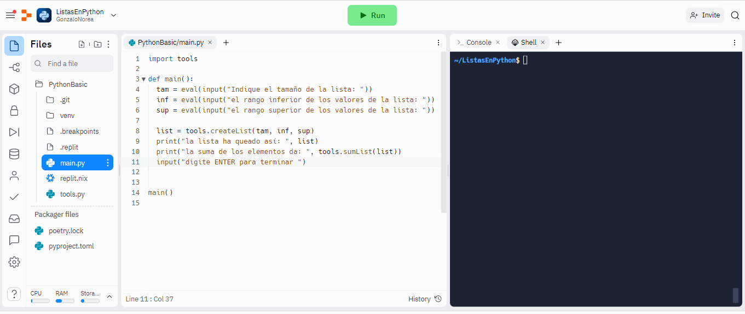
CODE AREA
PC AREA
PROYECT AREA

Slide 37
PRÁCTICA CON REPLIT
Ahora haremos una práctica para unir lo que hemos aprendido de Git, Github y Replit.
Crear cuenta en Replit.com
Crear un proyecto en Replit con el lenguaje de su preferencia.
Crear un repo en Github para conectarlo con replit
Haciendo uso del Shell, clonar en Replit el repo de Github
Realizar actividades con el repo en Replit para poder hacer pull y push y observar su operación.
Invitar a uno de sus compañeros al proyecto en Replit y trabajar el código de forma colaborativa.

Slide 38
!Ahora ya conocemos!
GIT
Manejo de versiones
Repositorios locales
GitHub
Trabajo grupal (cada quien una copia)
Repositorios remotos
Replit
IDE para desarrollo desde la nube
Trabajo colaborativo (todos sobre un mismo archivo)

Slide 39
Material de entrenamiento
https://lab.github.com/lmachens/git-and-github-first-timers
[Documentacion de Git] https://git-scm.com/docs
[Configuración Git] https://githubtraining.github.io/training-manual/#/01_getting_ready_for_class
[Exploracion Github] https://githubtraining.github.io/training-manual/#/02_getting_started
[Introduction to github] https://github.com/skills/introduction-to-github
[Working together] https://github.com/skills/review-pull-requests
[Github actions] https://github.com/skills/hello-github-actions
[Continuos Integration] https://github.com/skills/continuous-integration

Slide 40
Material de entrenamiento - Github
[Exploracion Github] https://githubtraining.github.io/training-manual/#/02_getting_started
[Introduction to github] https://github.com/skills/introduction-to-github
[Working together] https://github.com/skills/review-pull-requests
[Github actions] https://github.com/skills/hello-github-actions
[Continuos Integration] https://github.com/skills/continuous-integration

Slide 41
Material de entrenamiento
Tomado de la Maestría en Ingeniería de Software - Uniandes
[Instalación de Git] misovirtual.virtual.uniandes.edu.co/codelabs/git-instalacion/
[Instalación de Gihub] https://misovirtual.virtual.uniandes.edu.co/codelabs/git-github/
[Repositorios remotos] https://misovirtual.virtual.uniandes.edu.co/codelabs/git-repositorios-remotos
[Revisión de conceptos básicos de Git] https://misovirtual.virtual.uniandes.edu.co/codelabs/git-conceptos-basicos/
[Conflictos] misovirtual.virtual.uniandes.edu.co/codelabs/git-conflictos/
Credenciales de autenticación: https://docs.github.com/en/authentication/keeping-your-account-and-data-secure/creating-a-personal-access-token

Slide 42
GRACIAS
zalonore@gmail.com
(+57) 3176175172
@gozocongonzo

